Slide 1
网络与信息安全
关键互联网基础设施安全
DNS安全
张宇 副教授
网络与信息安全实验室
哈尔滨工业大学
yuzhang@hit.edu.cn

Slide 2
大纲
DNS简介
DNS中的安全问题—缓存下毒等
DNSSEC概念、机制与部署

Slide 3
1. DNS简介

Slide 4
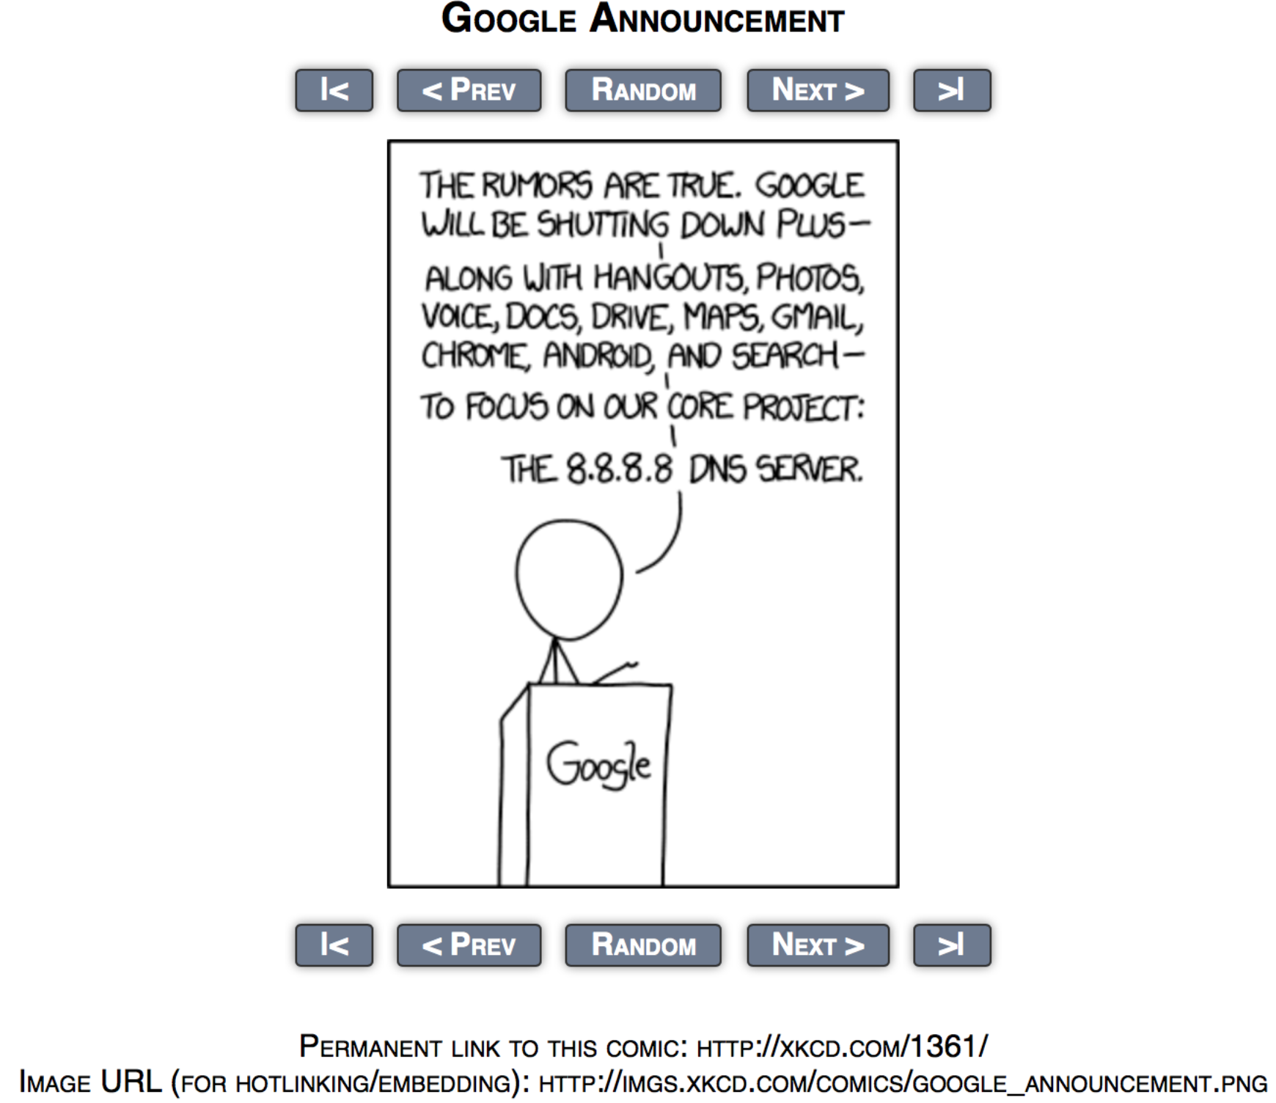
Google Public DNS用户占整个互联网16%
$ dig +short TXT google-public-dns-a.google.com
"http://xkcd.com/1361/"

Slide 5
DNS体系结构
. (root)
根服务器负责根区(root zone)，对顶级域(TLD)进行解析，
是解析的起点，结构的中心
cn
kr
com
名字空间 ，表示为一棵标签树
由 构成的层次化分布式数据库
大量带有缓存的
访问数据库解析协议：
foo
1
2
权威服务器
3
www
递归解析器
递归解析器

Slide 6
DNS名字空间
名字空间：一棵标签树
域(domain) : 一个节点下包括叶子的完整子树
域名(domain name):从根到节点的标签串
上级域对下级域授权(delegation)
root zone
区(zone)：一个权威管理下的树上连续部分
in-addr.arpa
(root)
TLD顶级域
com
net
edu
cn
hk
gTLD通用顶级域
ccTLD国家代码顶级域
sina
edu
com
www
hit
为什么域名写成
www.sina.com.cn
而不是
cn.com.sina.www?
cs
today
test
nis

Slide 7
DNS示意图：组件与解析过程
zone的
权威服务器
系统中那个组件的任务最复杂?
为什么？
(root)
Query查询
Reply回答
com
cn
3 .com 域名服务器
2 www.sina.com A
com
sina
4 www.sina.com A
5 .sina.com 域名服务器
www
1，8步
递归解析：被询问服务器询问其他服务器，
最终返回回答
6 www.sina.com A
2~7步
迭代解析：被询问服务器返回其他服务器，
客户询问其他服务器
7 www.sina.com 地址
递归服务器
1 www.sina.com A
用户主机
stub resolver
8 www.sina.com 地址

Slide 8
区(zone)与资源记录(resource record)
Zone: 在名字空间中相邻节点间‘分割’，由这些‘分割’构成的连续部分构成一个zone；zone由其中距离根最近的最高节点的名字来标识
描述一个zone的数据包括4个部分：
zone中所有节点的权威数据
zone顶端节点的数据 (可以认为是权威数据的一部分)
描述所授权subzone的数据，即zone下部的‘分割’
用于访问subzone的域名服务器的数据 (也叫“glue胶水”数据)
subzone的权威服务器IP地址，但不属于当前zone
zone数据表示为资源记录(resource record)，包含5个字段：
NAME：域名
TYPE：类型，例如A表示IPv4地址，NS表示权威服务器名字
CLASS：实践中只有一种IN，Internet
TTL：RR在缓存中的有效时间
RDATA：资源数据

Slide 9
常用资源记录类型(RR Type)
类型 | 代码 | RFC | 说明
A | 1 | 1035 | IPv4地址
AAAA | 28 | 3596 | IPv6地址
CNAME | 5 | 1035 | Canonical Name, 正式名字，以此名字查询继续
HINFO | 13 | 1035 | 主机信息：CPU，操作系统
MX | 15 | 1035 | 邮件交换代理（邮件服务器）
NS | 2 | 1035 | 权威域名服务器
PTR | 12 | 1035 | 指向一个IP地址的域名，用于反向解析
SOA | 6 | 1035 | Start of Authority，zone权威说明
TXT | 16 | 1035 | 文本记录
* | 255 | 1035 | 所有记录
OPT | 41 | 6891 | 伪记录，支持EDNS(DNS扩展机制)
反向域名解析：IP地址1.2.3.4的域名对应“4.3.2.1.IN-ADDR.ARPA”的PTR RR
完整列表见wikipedia:List_of_DNS_record_types
http://www.iana.org/assignments/dns-parameters/dns-parameters.xhtml

Slide 10
Zone File例子：[wikipedia:zone file]
$ORIGIN example.com. ; zone起点， 以`.’结尾，称作fully qualified domain names
$TTL 1h ; 缺省超时时间
example.com. IN SOA ns.example.com. username.example.com. ( 2007120710 1d 2h 4w 1h )；SOA ，关于zone权威的说明，包括域名服务器，管理员email地址，(序列号（SN），refresh, retry, expire(用于从服务器同步), minimum(作为否定缓存(NXDOMAIN)TTL))
example.com. IN NS ns ;域名服务器，相对主机名，ns.example.com
example.com. IN NS ns.somewhere.example. ;域名服务器，绝对主机名，备份服务器
example.com. IN MX 10 mail.example.com. ;邮件服务器，优先级高，mail.example.com
@ IN MX 20 mail2.example.com. ;邮件服务器，优先级中， “@”：zone origin
@ IN MX 50 mail3 ;邮件服务器，优先级低，相对主机名
example.com. IN A 192.0.2.1 ;IPv4地址 example.com
IN AAAA 2001:db8:10::1 ;IPv6地址 exampel.com
ns IN A 192.0.2.2 ;IPv4地址 ns.example.com
www IN CNAME example.com. ;正式域名，www.example.com是别名
wwwtest IN CNAME www ;正式域名，wwwtest是www的别名
mail IN A 192.0.2.3 ;mail.example.com的IPv4地址
mail2 IN A 192.0.2.4 ;mail2.example.com的IPv4地址
subzone IN NS ns.subzone ;授权subzone，域名服务器为ns.subzone
ns.subzone IN A 192.0.3.1 ;胶水记录，ns.subzone的IP地址
email地址中用 . 代替@

Slide 11




根区管理现状
NTIA将IANA职能授权给ICANN与VeriSign
互联网数字分配机构
root
zone
file
TLD
operator
顶级域名运营商
互联网名称与数字地址分配机构
美国商务部国家电信和信息管理局
VeriSign
(威瑞信)
根区数据库
12家根运营商
(美国9家、欧洲2家、日本1家)
13个逻辑根服务器和数百个镜像

Slide 12
根服务器[http://www.iana.org/domains/root/servers]
编号 | 根服务器运营商 | 国家 | RSSAC代表 | IP地址
A/J | Verisign公司 | 美国 | Brad Verd | 198.41.0.4, 2001:503:ba3e::2:30 192.58.128.30,2001:503:c27::2:30
B | 南加州大学(ISI) | 美国 | Bill Manning | 192.228.79.201, 2001:500:84::b
C | Cogent公司 | 美国 | Paul Vixie | 192.33.4.12, 2001:500:2::c
D | 马里兰大学 | 美国 | Tripti Sinha | 199.7.91.13, 2001:500:2d::d
E | 美国航空航天局 | 美国 | Kevin Jones | 192.203.230.10
F | ISC公司 | 美国 | Jim Martin | 192.5.5.241, 2001:500:2f::f
G | 美国国防部 | 美国 | Jim Cassell | 192.112.36.4
H | 美国陆军研究实验室 | 美国 | Howard Kash | 128.63.2.53, 2001:500:1::803f:235
I | Netnod组织 | 瑞典 | Lars-Johan Liman | 192.36.148.17, 2001:7fe::53
K | 欧洲 RIPE NCC | 英国 | Daniel Karrenberg | 193.0.14.129, 2001:7fd::1
L | ICANN | 美国 | John Crain | 199.7.83.42, 2001:500:3::42
M | WIDE计划 | 日本 | Jun Murai | 202.12.27.33, 2001:dc3::35
为什么只有13个根服务器？

Slide 13
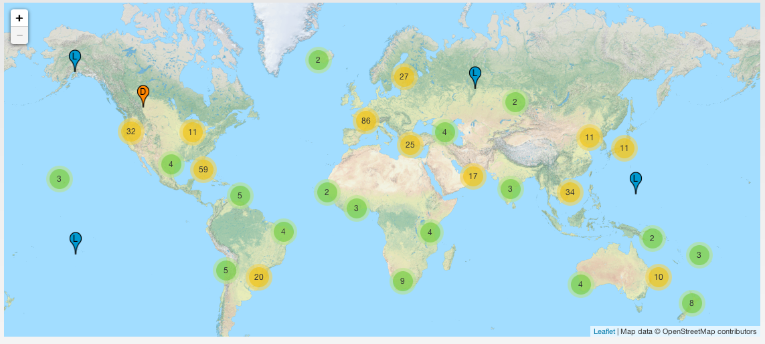
全球根服务器及镜像分布 (来自root-servers.org，数字表示该地区根镜像数量，字符表示单个根ID)
这些镜像的IP地址是什么？如何访问？
中国目前有
4个根镜像

Slide 14
迭代查询示例:从哈工大查询新浪
; <<>> DiG 9.8.3-P1 <<>> www.sina.com.cn +trace +all
;; global options: +cmd
;; Got answer:
;; ->>HEADER<<- opcode: QUERY, status: NOERROR, id: 20315
;; flags: qr ra; QUERY: 1, ANSWER: 13, AUTHORITY: 0, ADDITIONAL: 0
;; QUESTION SECTION:
;. IN NS
;; ANSWER SECTION:
. 279824 IN NS i.root-servers.net.
. 279824 IN NS j.root-servers.net.
. 279824 IN NS a.root-servers.net.
. 279824 IN NS k.root-servers.net.
. 279824 IN NS m.root-servers.net.
;;省略若干记录
. 279824 IN NS h.root-servers.net.
. 279824 IN NS c.root-servers.net.
. 279824 IN NS b.root-servers.net.
. 279824 IN NS f.root-servers.net.
;; Query time: 15 msec
;; SERVER: 202.118.224.100#53(202.118.224.100)
;; WHEN: Tue Jan 27 11:43:27 2015
;; MSG SIZE rcvd: 228
opcode:查询类型
0 – 标准查询QUERY
status: RCODE
0 – 无错误发生
id: 16比特查询ID
每次查询不同
dig(domain information groper)
QR: 查询 (或回复)
RA：支持递归查询
RR数量
第一条问题：根服务器是什么？
意味着本地解析器的Safe Belt是一台递归服务器
13个RR：根服务器域名
操作系统自带根域名服务器的IP地址
本次查询耗时
域名服务器IP地址端口号，哈工大校园网DNS服务器
查询发起时间，消息大小(字节)

Slide 15
;; Got answer:
;; ->>HEADER<<- opcode: QUERY, status: NOERROR, id: 40251
;; flags: qr; QUERY: 1, ANSWER: 0, AUTHORITY: 6, ADDITIONAL: 8
;; QUESTION SECTION:
;www.sina.com.cn. IN A
;; AUTHORITY SECTION:
cn. 172800 IN NS a.dns.cn.
cn. 172800 IN NS d.dns.cn.
cn. 172800 IN NS e.dns.cn.
cn. 172800 IN NS c.dns.cn.
cn. 172800 IN NS b.dns.cn.
cn. 172800 IN NS ns.cernet.net.
;; ADDITIONAL SECTION:
a.dns.cn. 172800 IN A 203.119.25.1
a.dns.cn. 172800 IN AAAA 2001:dc7::1
b.dns.cn. 172800 IN A 203.119.26.1
c.dns.cn. 172800 IN A 203.119.27.1
d.dns.cn. 172800 IN A 203.119.28.1
d.dns.cn. 172800 IN AAAA 2001:dc7:1000::1
e.dns.cn. 172800 IN A 203.119.29.1
ns.cernet.net. 172800 IN A 202.112.0.44
;; Query time: 43 msec
;; SERVER: 202.12.27.33#53(202.12.27.33)
;; WHEN: Tue Jan 27 11:43:27 2015
;; MSG SIZE rcvd: 296
新查询ID，随机的
无RA：不支持递归查询
应答中RR数量，答案0条，权威6条，附加8条
查询 www.sina.com.cn的IPv4地址
答案0条，意味着不知道
其他权威服务器的信息：.cn域名服务器
附加信息：域名服务器IP地址
本次查询服务器，M根(镜像)
根服务器的选择通常根据RTT

Slide 16
;; Got answer:
;; ->>HEADER<<- opcode: QUERY, status: NOERROR, id: 11614
;; flags: qr; QUERY: 1, ANSWER: 0, AUTHORITY: 4, ADDITIONAL: 4
;; QUESTION SECTION:
;www.sina.com.cn. IN A
;; AUTHORITY SECTION:
sina.com.cn. 86400 IN NS ns1.sina.com.cn.
sina.com.cn. 86400 IN NS ns2.sina.com.cn.
sina.com.cn. 86400 IN NS ns3.sina.com.cn.
sina.com.cn. 86400 IN NS ns4.sina.com.cn.
;; ADDITIONAL SECTION:
ns1.sina.com.cn. 86400 IN A 202.106.184.166
ns2.sina.com.cn. 86400 IN A 61.172.201.254
ns3.sina.com.cn. 86400 IN A 123.125.29.99
ns4.sina.com.cn. 86400 IN A 121.14.1.22
;; Query time: 99 msec
;; SERVER: 203.119.28.1#53(203.119.28.1)
;; WHEN: Tue Jan 27 11:43:27 2015
;; MSG SIZE rcvd: 169
查询 www.sina.com.cn的IPv4地址
答案0条，意味着还是不知道
但是知道sina.com.cn的域名服务器信息
意味着.com.cn在.cn的zone里
本次查询服务器，d.dns.cn

Slide 17
;; Got answer:
;; ->>HEADER<<- opcode: QUERY, status: NOERROR, id: 37215
;; flags: qr aa cd; QUERY: 1, ANSWER: 3, AUTHORITY: 4, ADDITIONAL: 5
;; OPT PSEUDOSECTION:
; EDNS: version: 0, flags: do; udp: 4096
;; QUESTION SECTION:
;www.sina.com.cn. IN A
;; ANSWER SECTION:
www.sina.com.cn. 3600 IN CNAME jupiter.sina.com.cn.
jupiter.sina.com.cn. 3600 IN CNAME synews.sina.com.cn.
synews.sina.com.cn. 60 IN A 202.108.33.60
;; AUTHORITY SECTION:
sina.com.cn. 86400 IN NS ns2.sina.com.cn.
sina.com.cn. 86400 IN NS ns3.sina.com.cn.
sina.com.cn. 86400 IN NS ns4.sina.com.cn.
sina.com.cn. 86400 IN NS ns1.sina.com.cn.
;; ADDITIONAL SECTION:
ns1.sina.com.cn. 86400 IN A 202.106.184.166
ns2.sina.com.cn. 86400 IN A 61.172.201.254
ns3.sina.com.cn. 86400 IN A 123.125.29.99
ns4.sina.com.cn. 86400 IN A 121.14.1.22
;; Query time: 52 msec
;; SERVER: 202.106.184.166#53(202.106.184.166)
;; WHEN: Tue Jan 27 11:43:27 2015
;; MSG SIZE rcvd: 239
AA：权威答案
CD：禁止检查，用于DNSSEC
查询 www.sina.com.cn的IPv4地址
答案3条
可选伪SECTION：EDNS（DNS扩展机制）版本号0；
do：DNSSEC OK 解析器支持DNSSEC
UDP最大尺寸（>512）
CNAME：正式名称，或别名
本次查询服务器，ns1.sina.com.cn

Slide 18
DNS消息传输
UDP，TCP，端口53
实践中，多采用UDP
“The retransmission interval should be based on prior statistics if possible. Too aggressive retransmission can easily slow responses for the community at large. Depending on how well connected the client is to its expected servers, the minimum retransmission interval should be 2-5 seconds.”
“The client should try other servers and server addresses before repeating a query to a specific address of a server.”
除IP头部和UDP头部外，最大UDP消息512字节

Slide 19
DNS消息格式 [RFC1035]
16bit查询ID；
对应应答ID相同
查询和应答采用统一消息格式，
查询包括Header和Question；
应答包括所有字段
ID
Flag/Code
QR: 1bit，query(0)，
response(1)
OPCODE: 4bit 查询类型，0 – 标准查询
AA: 1bit，权威答案
TC：1bit, 消息截断
RD: 1bit, 要求递归查询
RA: 1bit, 可以递归查询
Z: 3bit, 保留，全零
RCODE: 4bit 应答码
0 – 无错误
1 – 格式错误
2 – 服务器错误
3 – 名字错误
4 – 未实现
5 – 拒绝
QDCOUNT
ANCOUNT
Header
NSCOUNT
NAME
ARCOUNT
TYPE
CLASS
Question
TTL
Answer
后四个部分
分别包含记录数
RD
LENTH
Authority
RDATA
Additional
RR：域名(最大255字节)，类型(16bit)，CLASS(16bit)，TTL(32bit)，
数据长度(16bit)，资源数据
QNAME
QTYPE
查询：域名，类型，CLASS=IN(1)
QCLASS

Slide 20
EDNS0扩展
EDNS0 [RFC2671]：DNS扩展标准，扩展DNS消息格式
添加“01”label，表示扩展标签，后面6个bit为value
DNS原有label包括“00”普通label；“11”指针
添加OPT pseudo-RR：
NAME → 空(root domain)
TYPE → OPT
CLASS → 发送者UDP的负载大小；扩大UDP消息最大512字节的限制
TTL → 扩展RCODE和标记
RDLEN → 描述RDATA
RDATA → {attribute, value}对

Slide 21
DNS for CDN 示例
com
目标站点
xyz
CDN提供商
akamai
3 xyz.com NS
8，9步
CDN根据递归服务器IP地址，回复最优的服务器IP地址
2 www.xyz.com A
7. akamai.com NS
6. x.akamai.com A
4 www.xyz.com A
9 x.akamai.com A
5 .CNAME x.akamai.com
8 x.akamai.com A
1，10步
递归解析：CDN对主机透明
2~7步
迭代解析：通过CNAME指向CDN的DNS服务器；
通常xyz租用CDN的DNS服务，因此4~7步可以省略
递归服务器
1 www.xyz.com A
用户主机
stub resolver
10 www.xyz.com A

Slide 22
2. DNS安全问题

Slide 23
DNS安全问题
1990年Bellovin发现利用DNS入侵系统的漏洞，5年之后公开
This paper was written in 1990, and was withheld from publication by the author. [Using the Domain Name System for System Break-ins, Steven M. Bellovin, Usenix UNIX Security Symposium 1995]
RFC3833: Threat Analysis of the Domain Name System (DNS)
Packet Interception （包窃听）：monkey-in-the-middle, spoofed response
ID Guessing and Query Prediction （ID猜测与查询预测）
Name Chaining （名字链）
Betrayal By Trusted Server （可信服务器背叛）
Denial of Service （拒绝服务）
Authenticated Denial of Domain Names （真实的域名否认），Wildcards（通配符）

Slide 24
分组窃听与伪造应答
攻击者能够窃听查询请求，伪造应答
攻击效果依赖于哪一个应答先到达解析器：若攻击者伪造的应答先到达，则域名信息被篡改
若攻击者位于客户端和权威服务器之间，则为“中间人”攻击
攻击者
(2) hit.edu.cn
1.2.3.4
(3) hit.edu.cn
219.217.227.180
受害
客户端
权威
服务器
(1) hit.edu.cn A

Slide 25
ID猜测与查询预测
攻击者不能窃听到客户端发送请求，尝试猜测ID和客户端UDP端口，共有2**32种可能
一些实现的UDP端口固定，可进一步减小到2**16
[http://www.kb.cert.org/vuls/id/800113]
攻击者需预测QNAME和QTYPE，可以通过影响受害者的行为来实现
(2) hit.edu.cn
1.2.3.4
攻击者
(3) hit.edu.cn
219.217.227.180
受害
客户端
权威
服务器
(1) hit.edu.cn A

Slide 26
Kaminsky攻击[blackhat 08]
利用操控查询+ID猜测来对缓存下毒，从而劫持一个域hit.edu.cn
(1) 攻击者利用受操纵客户端查询一个hit.edu.cn中不存在的域名randomxx
(2) 受害递归服务器中缓存没有命中，于是发出查询
(3) 利用ID猜测，攻击者服务器发出大量应答，对缓存下毒，将hit.edu.cn的域名服务器定向到攻击者服务器
受操纵
客户端
randomxx.hit.edu.cn A
攻击者
服务器
(3) hit.edu.cn NS attacker.com
attacker.com A 1.2.3.4
(4) NXDOMAIN
受害
递归服务器
权威
服务器
(2) randomxx.hit.edu.cn A
缓存
被下毒

Slide 27
名字链
攻击者操纵一台客户端和一台服务器，实施“缓存下毒”攻击
(1)受操纵客户端向受害递归服务器发送针对攻击服务器的请求
(2)受害递归服务器向攻击服务器发送请求
(3)攻击者伪造应答：攻击者控制域名->受害域名->攻击者指定IP地址
(2) attacker.com A
攻击者
服务器
(3)
attacker.com CNAME hit.edu.cn
hit.edu.cn A 1.2.3.4
受害
递归
服务器
受操纵
客户端
attacker.com A
缓存
被下毒

Slide 28
可信服务器欺骗
域名服务器被攻击或有意篡改数据，例如用手机接入一个公共wifi热点，该热点可能受攻击者控制来伪造数据
(1) hit.edu.cn A
受害
客户端
攻击者服务器
(2) hit.edu.cn
1.2.3.4

Slide 29
反射/放大攻击DoS
DNS本身可能遭受DoS攻击，也可能被用于DoS攻击
反射(reflection)攻击：攻击者伪造源IP地址为受害者，向域名服务器发送UDP请求，域名服务器将应答发送给受害者
放大(amplification)攻击：攻击者发送一个60Byte的UDP查询，域名服务器最大产生一个4KByte的应答，流量放大比4/0.06=67
攻击者
攻击者
域名
服务器
应答流量放大67倍
攻击者
攻击者
域名
服务器
源地址伪造为受害者的请求
受害者
攻击者
攻击者
域名
服务器
攻击者
攻击者
攻击者

Slide 30
域名的真实否定 & 通配符
真实否定(Authenticated Denial)：证明一个域名不存在
如何利用密码学证明一个域名不存在？
通配符(Wildcards)：用‘*’表示，匹配所有”未说明”的域名
[RFC4592] The Role of Wildcards in the Domain Name System
例如： abc.example.com A 1.2.3.4
*.example.com A 1.2.3.5 ; 匹配除abc之外的3个Label域名 不匹配1.2.example.com
通常被用来指向广告网站，或主页
对于*.exmaple.com的Query，只由*.example.com来匹配
如何利用密码学证明通配符的真实性？

Slide 31
3. DNSSEC概念、机制与部署

Slide 32
DNSSEC概要
“The DNS security extensions provide origin authentication and integrity protection for DNS data, as well as a means of public key distribution. These extensions do not provide confidentiality. ” [RFC4033]
将DNS层次化命名与公钥密码学结合
用密码学（数字签名）来保护名字到地址映射
利用DNS命名层次来形成PKI，形成从根到域名的信任链
目标包括：
数据起源真实性（Data origin authentication）
数据完整性（Data integrity ）
不提供机密性
主要标准：
RFC4033: DNS Security Introduction and Requirements
RFC4034: Resource Records for the DNS Security Extensions
RFC4035: Protocol Modifications for the DNS Security Extensions
RFC6840: Clarifications and Implementation Notes for DNS Security
[BIND DNSSEC参考资料:http://users.isc.org/~jreed/dnssec-guide/dnssec-guide.html]

Slide 33
DNSSEC不保护整个DNS系统
权威服务器
Authoritative server
递归解析器
Recursive
resolver
用户主机
stub resolver
主服务器
master
server
从服务器
slave
server
DNSSEC
保护递归解析器与权威服务器间通信的真实性
动态更新
Dynamic updates
区文件
Zone
File

Slide 34
密码学哈希函数
消息001001010101010100101001001010100101101010010100
哈希函数
哈希值
001101010001
哈希函数：输入任意长度数据，压缩输出固定长度数据
抗冲撞(Collision resistance): It is hard to find (x, x′), x′ ≠ x such that H(x) = H(x′)
单项函数(one-way)：给定H(x) , 难以获得x
应用：
消息摘要(digest)：哈希函数将消息与哈希值绑定在一起，已知消息的哈希值，可检测获得消息是否被改动
可先隐藏消息，之后验证（承诺协议）
将消息压缩（减小），提高后续处理性能

Slide 35
加盐(Salted)哈希函数
消息001001010101010100101001001010100101101010010100
哈希函数
哈希值
001101010001
Salt
通常情况下，有意义的消息都是有规律的（随机性不足）
字典攻击：攻击者构造一个包含常见消息的字典，预先计算字典中消息的哈希值。当获得一个未知消息的哈希值时，在字典中查询该哈希值，从而得到对对应消息
盐(salt)：一个非保密的随机串，用于增加消息的随机性
加盐哈希函数：在消息中加入salt，增加消息随机性
对抗字典攻击：预先构造的字典无效，攻击者需重新根据salt计算整个字典

Slide 36
数字签名(Digital Signature)
私钥
公钥
消息是否真实？
消息
00110101010001
签名
签名
算法
验证
算法
数字签名:
秘钥生成：签名者生成一对公钥和私钥，私钥需要保密
签名：签名者以消息和私钥为输入，输出签名
验证：任何人用消息、签名和公钥为输入，可验证签名是否由消息和私钥产生
数字签名实现了信息真实性、完整性、不可抵赖性：
真实性(Authentication)：证明消息源是私钥的拥有者
完整性(Integrity)：证明消息未被篡改
不可抵赖(Non-repudiation)：消息源不能否认发送过消息
为提高签名和验证效率，先将消息经过哈希函数压缩
问题：如何安全地获得公钥？

Slide 37
数字证书(certificate)
PK_{Alice}
CA
PK_{Alice}的
真实性？
Alice
Bob
PK_{CA}
SK_{CA}
数字证书：证明一个公钥所有权：Alice’s PK is PK_{Alice}
证书权威(CA)：Alice和Bob都相信的可信第三方
Alice：将PK_{Alice}发送给CA，获得CA签名的证书
Bob：收到证书后，用PK_{CA}验证证书，确认PK_{Alice}的真实性

Slide 38
公钥基础设施(PKI)提供认证链
Trust Anchor
SK_{A}
SK_{B}
SK_{C}
PK_{A}
PK_{B}
PK_{C}
PK_{D}
PKI：一套提供基于数字签名的公钥认证的软硬件集合
认证链：以一个公钥为起点(信任锚，Trust Anchor)，对下一个公钥证书进行认证，被认证的公钥用来对再下一个证书进行认证，如此认证下去
PKI中只需要安全发布信任锚，就可以实现所有其他公钥的安全发布

Slide 39
DNSSEC=DNS+PKI？
root zone
in-addr.arpa
(root)
com
net
edu
cn
hk
VeriSign
edu
com
www
hit
cs
today
test
nis
39

Slide 40
Trust Anchor
(root)
com
net
edu
cn
VeriSign
edu
com
www
hit
cs
today
test
nis

Slide 41
13年后的反思 [DNS Security: A Historical Perspective, James M. Galvin, IETF Journal Autumn 2006]
DNSSEC：Domain Name System Security Extensions
起始于1993年28th IETF会议，2005年发布RFC4033-4035
Originally thought as simple DNS extension: "At the time it seemed pretty obvious and straightforward. The scope of work was limited and we estimated we would be done in about one year.”
one of the greatest mistakes we made in those early days was failing to document the actual threat discussions … adding security without understanding why is like "putting the cart before the horse.”
the assertion that data in the DNS is public information, …Unfortunately, the assertion later conflicted with a business practice requirement: preventing the transfer of the entire contents of a zone.
It started with security people, moved to DNS protocol experts, and finally more operationally inclined experts joined the effort to get their concerns addressed. Each group had its own requirements, and the DNSSEC specification changed accordingly.
Notes:
问一个人电话号码，还要整个通讯录的差别

Slide 42
DNSSEC的新RR
类型 | 代码 | RFC | 说明
DNSKEY | 48 | 4034 | DNSSEC Pubic Key, zone的公钥
DS | 43 | 4034 | Delegation signer，(下一级)授权的公钥摘要（指纹）
RRSIG | 46 | 4034 | RR Signature，资源记录的数字签名
NSEC | 47 | 4034 | Next Secure，用于authenticated denial of existence
NSEC3 | 50 | 5155 | hashed authenticated denial of existence
DS
哈希函数
DNSKEY
SK
PK
哈希函数
消息是否真实？
RR
RRSIG
签名
算法
验证
算法

Slide 43
签名/摘要计算
signature = sign(RRSIG_RDATA | RR(1) | RR(2)... )
RRSIG_RDATA is the wire format of the RRSIG RDATA fields with the Signer‘s Name field in canonical form and the Signature field excluded
RR(i) = owner | type | class | TTL | RDATA length | RDATA
“owner” is the fully qualified owner name of the RRset in canonical form
Each RR MUST have the same owner name/class as the RRSIG RR
Each RR in RRset MUST have the RR type listed in the RRSIG RR's Type Covered field
Any DNS names in the RDATA field of each RR MUST be in canonical form; and The RRset MUST be sorted in canonical order.
digest = digest_algorithm( DNSKEY owner name | DNSKEY RDATA)
DNSKEY RDATA = Flags | Protocol | Algorithm | Public Key

Slide 44
DNSKEY分离[RFC4641]
DS
KSK
ZSK
RR
SIG
SEP
一个zone采用两个Key：KSK，ZSK
KSK：Key Signing Key，对其他Key签名
ZSK：Zone Signing Key，对zone中数据签名
也可只用一个Key，验证本身不区分Key
子zone提交自己的KSK到父zone，产生指向子zone的DS
Secure Entry Point (SEP，安全入口点) keys：父zone中DS指向子zone的Key
优点：
当ZSK更新时，无需父zone和子zone间交互
KSK可以更健壮，比ZSK长度更长，使用频率更低，保护级别更高，有效期更长
ZSK更短，处理速度更快，但也安全性相对低，更换更频繁

Slide 45
Zone签名方法与信任链
Signed zone: 需包括DNSKEY，RRSIG， NSEC和DS(可选)
同一zone内的KSK对ZSK签名
ZSK对每一个RRset(域名和类型相同的一组RR)生成一个签名RRSIG
父zone的ZSK对子zone的KSK的DS签名
可扩展性：子zone更换ZSK，无须通知父zone
将子KSK的DS的签名放在父zone处
可扩展性：父zone更换Key重新签名后，无须通知子zone
信任链DNSKEY->[DS->DNSKEY]*->RRset
DNSKEY ZSK
DS(KSK)
RRSIG(DS)
DNSKEY KSK
DNSKEY ZSK
RRSIG(ZSK)
RRset
RRSIG

Slide 46
DNSSEC的新标记
DO
权威服务器
Authority
DO
递归服务器
Recursive
用户主机
stub resolver
CD
AD
Checking Disabled (CD)标记：由解析器在Query中设置，禁止递归服务器端进行真实性验证（由解析器自己来检查）；若未设置，则由递归服务器检查
DNS头部标记
Authenticated Data (AD)标记：由递归服务器在Response中设置，表示应答中的Answer和Authority部分的所有数据通过了验证；若未设置，则尚未验证
DNS头部标记
DNSSEC OK(DO)标记 [RFC3225]：由递归服务器在Query中设置，表示支持DNSSEC；若未设置，则权威在应答中不应有DNSSEC信息
在EDNS0 OPT header (原RR中TTL) 中MSB(最高比特)

Slide 47
验证递归服务器的4种状态
Secure：具有一个信任锚，并获得了一条信任链，能够验证应答中的所有签名
应答中设置AD(Authenticated Data)标记
Insecure：具有一个信任锚，一条信任链，但在一个授权点(delegation point)不存在DS记录，表示后续子分支无DNSSEC保护
无特定应答信息
Bogus：具有信任锚，授权信息表明该数据应该被签名，但应答未通过验证，原因包括：签名缺失，签名超时，不支持签名算法，相关NSEC记录缺失，等等
应答返回码RCODE=2 “Server Failure”
Indeterminate：为缺省操作模式，没有信任锚来表明名字空间树上特定部分是安全的
无特定应答信息

Slide 48
带有DNSSEC的域名解析示意图：
(root)
root key
DNSKEY通过另外独立的方式获取与验证，
那么应如何做？
com
.com DS
.com key
verisign.com
DS
DS
RRSIG
DO
2~7步迭代解析：
递归服务器负责验证，
权威服务器不负责验证
DS
RRSIG
DO
3 .com NS
VeriSign
2 www.versign.com A
verisign.com key
4 www.verisign.com A
5 .verisign.com NS
www
DO
1，8步，无DNSSEC；
若设置CD标记，则递归服务器不做检查，而由stub resolver检查
www.verisign.com
A
RRSIG
6 www.verisign.com A
7 www.verisign.com A
DO
递归
服务器
1 www.verisign.com A
用户主机
stub resolver
8 www.verisign.com A
AD

Slide 49
迭代查询示例：www.verisign.com
; <<>> DiG 9.9.5-3-Ubuntu <<>> @localhost +dnssec +trace +all www.verisign.com
;; ->>HEADER<<- opcode: QUERY, status: NOERROR, id: 13093
;; flags: qr ra ad; QUERY: 1, ANSWER: 14, AUTHORITY: 0, ADDITIONAL: 1
;; OPT PSEUDOSECTION:
; EDNS: version: 0, flags: do; udp: 4096
;; QUESTION SECTION:
;. IN NS
;; ANSWER SECTION:
. 500724 IN NS d.root-servers.net.
. 500724 IN NS l.root-servers.net.
…省略…
. 500724 IN NS k.root-servers.net.
. 508448 IN RRSIG NS 8 0 518400 20150215170000 20150205160000 16665 . I7VZjRYmj1Co/I/bcT5XYQr+g6XC87Vscb3XrfZLWRIKQtKS9tK+n45R aVSK1UoHBlnQ4OrFKWuZ9dLZIpE6A1dwvb3OMOEV6PaHNnCE7rBdj6jg +dw4nWILEaXm1GLQJUvpPgkgowUqW9l6FCC3FqYcVxX4RYTUTyxfuFFb pmA=
…省略…
;; SERVER: ::1#53(::1)
AD，通过验证
本地递归服务器
DO，DNSSEC OK
从根开始，查询根服务器是什么？
key id，标识验证该签名的KEY，本例是
root ZSK
Label：域名中label数，root为0
原始TTL与当前TTL值不同
类型
算法：8
起始时刻
超时时刻
签名 Base64 编码
签名者
本地递归服务器

Slide 50
;; Got answer:
;; ->>HEADER<<- opcode: QUERY, status: NOERROR, id: 11815
;; flags: qr; QUERY: 1, ANSWER: 0, AUTHORITY: 15, ADDITIONAL: 16
;; OPT PSEUDOSECTION:
; EDNS: version: 0, flags: do; udp: 4096
;; QUESTION SECTION:
;www.verisign.com. IN A
;; AUTHORITY SECTION:
com. 172800 IN NS a.gtld-servers.net.
;省略
com. 172800 IN NS m.gtld-servers.net.
com. 86400 IN DS 30909 8 2 E2D3C916F6DEEAC73294E8268FB5885044A833FC5459588F4A9184CF C41A5766
com. 86400 IN RRSIG DS 8 1 86400 20150215170000 20150205160000 16665 . xGJbHfOj20fariNatsfpTl0Jcg4dt4PRVeIYCFQcH3Nf5GKjmOCIL5Yl ENjKv1cLBLIyVZoQltmJSMBBn2bEdpirkskAcvA0ykybCGgZbCfWwcBE svlZphIsNRIf12JzykhYz0CXNlEbTFfzpzMQclZ/YgBknjQXq3lCuYd1 f04=
;; ADDITIONAL SECTION:
a.gtld-servers.net. 172800 IN A 192.5.6.30
; 省略
b.gtld-servers.net. 172800 IN AAAA 2001:503:231d::2:30
;; Query time: 300 msec
;; SERVER: 192.203.230.10#53(192.203.230.10)
无AD，权威服务器不做验证
DO，DNSSEC OK
在父zone的NS“胶水”记录属于子zone,
禁止签名
key id，指向子zone的KSK
摘要类型
2：SHA256
[RFC4509]
DS记录，指向子zone KSK
签名算法
label数，com为1
签名 Base64 编码
key id，本例是root ZSK
原始TTL与当前TTL值相同
“胶水”记录属于子zone, 不做签名
E根(镜像)

Slide 51
无AD，权威服务器不做验证
;; Got answer:
;; ->>HEADER<<- opcode: QUERY, status: NOERROR, id: 54405
;; flags: qr; QUERY: 1, ANSWER: 0, AUTHORITY: 13, ADDITIONAL: 14
;; OPT PSEUDOSECTION:
; EDNS: version: 0, flags: do; udp: 4096
;; QUESTION SECTION:
;www.verisign.com. IN A
;; AUTHORITY SECTION:
verisign.com. 172800 IN NS a2.nstld.com.
…省略…
verisign.com. 172800 IN NS m2.nstld.net.
verisign.com. 86400 IN DS 9186 8 2 01A9FEBECE5772785696886A0B0BC756BDC86537F6423612821891FE 2D61D48A
verisign.com. 86400 IN RRSIG DS 8 2 86400 20150212051526 20150205040526 13787 com. yMJCUoIuHVI23/6Dsd3yRobus958t+IAWJSs5pFdM5QuAdL4+iYeL1Wt o1faA4iIfAlOz4BIRIYRNpLjiuTFKLF2WsQHzU9uU93i6Da0S2nfFvfR 8vJtTLHbYett+UfMRj1DpRksGS7JNgVn3eIHncYU3KSIRVQRotGLFplx eqg=
;; ADDITIONAL SECTION:
a2.nstld.com. 172800 IN A 192.5.6.31
f2.nstld.com. 172800 IN A 192.35.51.31
…省略…
m2.nstld.net. 172800 IN A 192.55.83.31
;; Query time: 2854 msec
;; SERVER: 192.26.92.30#53(192.26.92.30)
;; WHEN: Fri Feb 06 12:47:45 CET 2015
;; MSG SIZE rcvd: 690
指向verisign.com域名服务器
verisign.com的DS
label数为2
com ZSK
.com服务器c.gtld-servers.net.

Slide 52
;; Got answer:
;; ->>HEADER<<- opcode: QUERY, status: NOERROR, id: 46172
;; flags: qr aa; QUERY: 1, ANSWER: 4, AUTHORITY: 12, ADDITIONAL: 14
;; OPT PSEUDOSECTION:
; EDNS: version: 0, flags: do; udp: 4096
;; QUESTION SECTION:
;www.verisign.com. IN A
;; ANSWER SECTION:
www.verisign.com. 60 IN CNAME www-ilg.verisign.net.
www.verisign.com. 60 IN RRSIG CNAME 8 3 60 20150219084825 20150205084825 12632 verisign.com. MqEyZMhlr/Xg3qytm8o0KB5baCUeumaUENCQvG6Fae14kyzUfjhlSN1q 14ns7Py5Pm+f+88dhQuktzAIcA1eScJJXPRNA2/81lBKSe2ihNuDTCF/ Y01SwZEO1iFT0Z6XcjEZOAn8Q1FL8dIU/BEnrhv6DING1IefvJhVmhj6 sgU=
www-ilg.verisign.net. 60 IN A 69.58.181.89
www-ilg.verisign.net. 60 IN RRSIG A 8 3 60 20150218080903 20150204080903 28718 verisign.net. JB4tEO7ylq/1gMmwyl1Gazh2SMqROhJtHs+nGV12r7LydGVSPSaKxoCv G97ATsONZc3iAZkvPRVGo57n/RA75YFs+MIuUAm856f/GakLXSSY/HNh n0q9rnf45237zH7AyFu74KWUsIAJIk8T8Wy75hIej0MAh0AgVJHbecGK Bbw=
;; AUTHORITY SECTION:
verisign.net. 900 IN NS f2.nstld.com. ；省略
verisign.net. 900 IN RRSIG NS 8 2 900 20150218080903 20150204080903 28718 verisign.net. nNtS4HbYRXOLOcUR6p5q9SChbEFjBXJ47/PdCVVzYZdHFxll+B+YeLUy 0kW/LzfTcVNW+ZfXIxIHbXWlzkzdcwLlrPWAFcmOZxjUDMx5lmIDtycn ZB8qNUmtbCO1HwuRUqo5x23wnK4sLeZRqHVt5XpmCdyWSMtWI2SUTCO/ YgI=
;; ADDITIONAL SECTION:
a2.nstld.com. 172800 IN A 192.5.6.31；省略
;; SERVER: 192.35.51.31#53(192.35.51.31)
AA，权威答案
无AD，权威服务器不做验证
别名属于不同的zone
verisign.net
为什么TTL只有1分钟？
答案RR
必须签名
Label数3
verisign.com
ZSK 12632
verisign.net
ZSK 28718
当前zone的NS RR必须签名
verisign.net
ZSK 28718
verisign服务器f2.nstld.com.

Slide 53
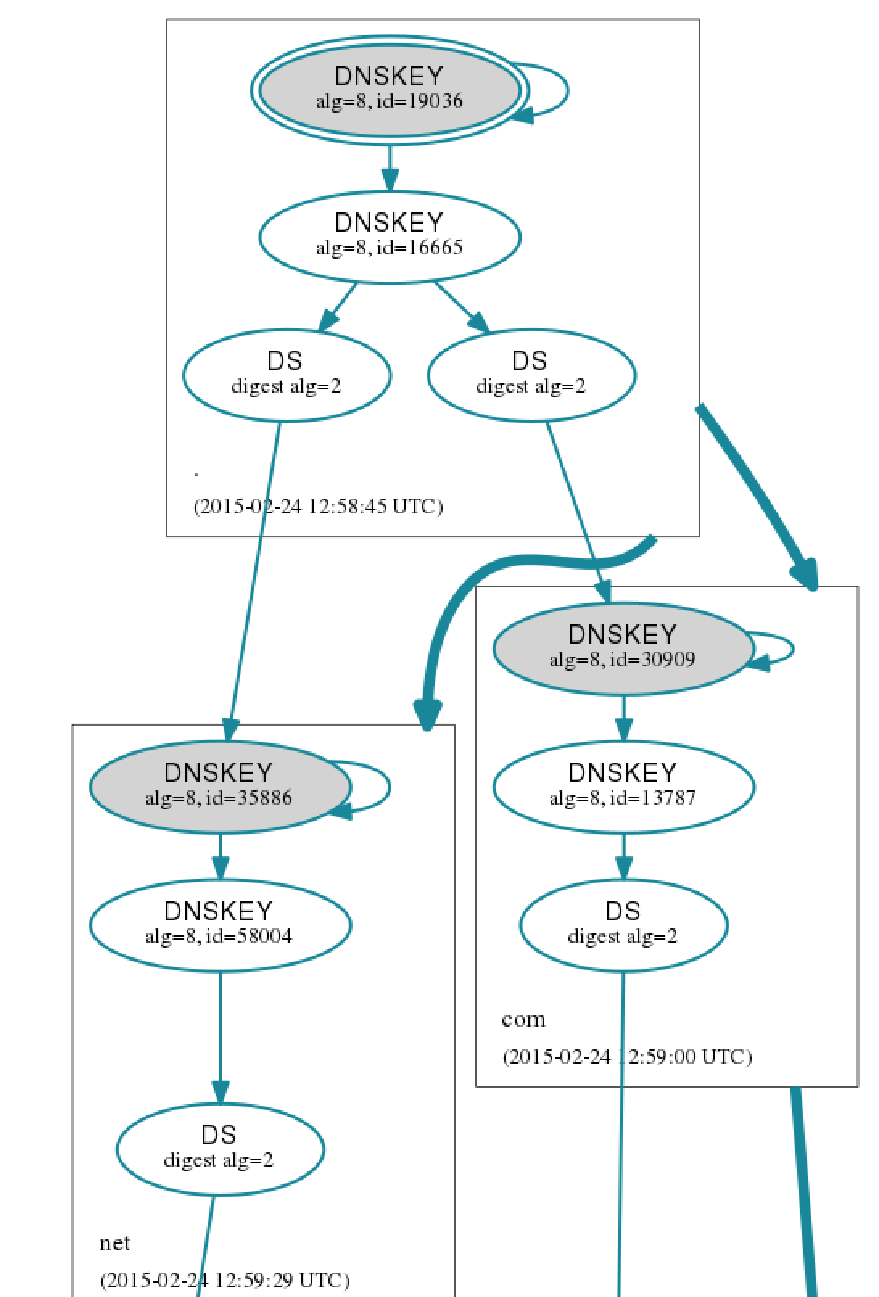
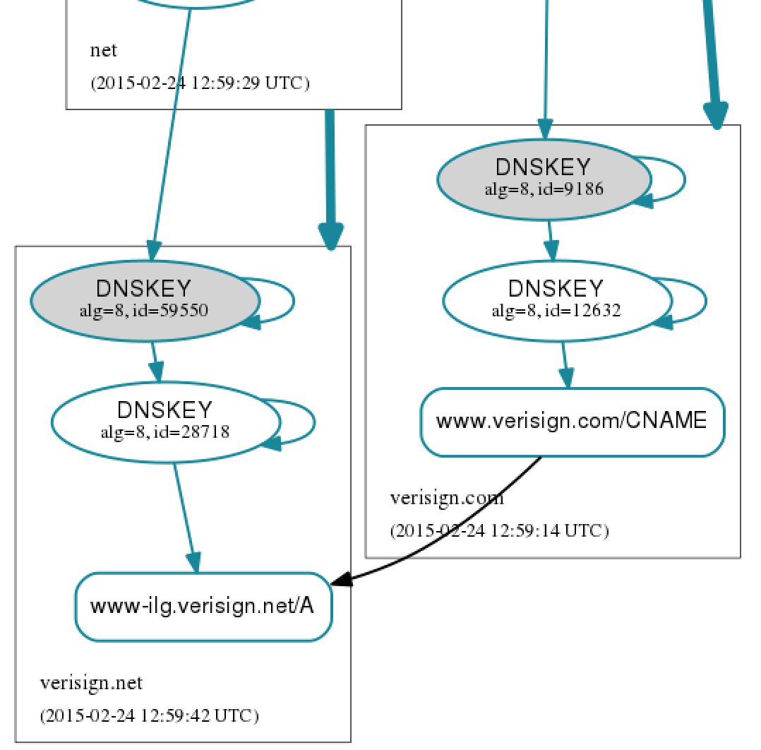
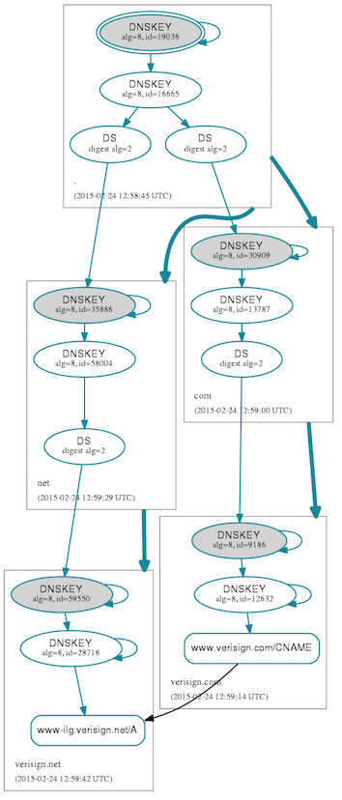
dnsviz.net

Slide 54
验证通信示意图：根据tcpdump输出
(root)
root key
可见通信过程是自底向上的(bottom-up)
com
.com DS
.com key
verisign.com
DS
所有查询带有DO标志；
所有应答带有RRSIG
8 .com DS
7 .com DS
VeriSign
5 .com DNSKEY
6 com DNSKEY
3 verisign.com DS
4 verisign.com DS
verisign.com key
www
www.verisign.com
无DNSSEC验证
1 verisign.com DNSKEY
递归
服务器
2 verisign.com DNSKEY
用户主机
stub resolver

Slide 55
验证过程分析：根据BIND日志
根据dig @127.0.0.1 +dnssec www.verisign.com产生的BIND日志
validating @0xb5401378: www.verisign.com A(实际是CNAME): starting
validating @0xb5448a98: verisign.com DNSKEY: starting
validating @0xb4bbf610: . NS: starting
validating @0xb4bbf610: . NS: verify rdataset (keyid=16665): success
validating @0xb4bbf610: verisign.com DS: starting
validating @0xb4bc0088: com DNSKEY: starting
validating @0xb4bc0b00: com DS: starting
validating @0xb4bc0b00: com DS: verify rdataset (keyid=16665): success
validating @0xb4bc0088: com DNSKEY: verify rdataset (keyid=30909): success
validating @0xb4bbf610: verisign.com DS: verify rdataset (keyid=13787): success
validating @0xb5448a98: verisign.com DNSKEY: verify rdataset (keyid=9186): success
validating @0xb5401378: www.verisign.com A: verify rdataset (keyid=12632): success
接着需要对www-ilg.verisign.net A验证，过程与上面类似
可见验证过程是自顶向下的(top-down)
root ZSK
.com KSK
.com KSK
.verisign.com KSK
verisign.com ZSK

Slide 56
验证过程分析：根据dig +sigchase
现将root KSK的DNSKEY RR写入root.keys
执行dig +sigchase +trusted-key=root.keys www.verisign.com (输出内容有删减)
;; RRset to chase:
www.verisign.com. 50 IN CNAME www-ilg.verisign.net.
Launch a query to find a RRset of type DNSKEY for zone: verisign.com.
Launch a query to find a RRset of type DS for zone: verisign.com.
;; WE HAVE MATERIAL, WE NOW DO VALIDATION
;; VERIFYING CNAME RRset for www.verisign.com. with DNSKEY:12632: success
;; OK We found DNSKEY (or more) to validate the RRset
;; Now, we are going to validate this DNSKEY by the DS
;; OK a DS valids a DNSKEY in the RRset
;; Now verify that this DNSKEY validates the DNSKEY RRset
;; VERIFYING DNSKEY RRset for verisign.com. with DNSKEY:9186: success
;; OK this DNSKEY (validated by the DS) validates the RRset of the DNSKEYs, thus the DNSKEY validates the RRset
;; Now, we want to validate the DS : recursive call
验证过程是自底向上的，
也可用+topdown参数改变

Slide 57
Launch a query to find a RRset of type DNSKEY for zone: com.
Launch a query to find a RRset of type DS for zone: com.
;; VERIFYING DS RRset for verisign.com. with DNSKEY:13787: success
;; OK a DS valids a DNSKEY in the Rrset
;; VERIFYING DNSKEY RRset for com. with DNSKEY:30909: success
;; OK this DNSKEY (validated by the DS) validates the RRset of the DNSKEYs, thus the DNSKEY validates the RRset
;; Now, we want to validate the DS : recursive call
Launch a query to find a RRset of type DNSKEY for zone: .
Launch a query to find a RRset of type DS for zone: .
;; NO ANSWERS: no more
;; WARNING There is no DS for the zone: .
;; WE HAVE MATERIAL, WE NOW DO VALIDATION
;; VERIFYING DS RRset for com. with DNSKEY:16665: success
;; OK We found DNSKEY (or more) to validate the RRset
;; Ok, find a Trusted Key in the DNSKEY RRset: 19036
;; VERIFYING DNSKEY RRset for . with DNSKEY:19036: success
;; Ok this DNSKEY is a Trusted Key, DNSSEC validation is ok: SUCCESS

Slide 58
Authenticated Denial of Existence
DNS中否定存在应答： NXDOMAIN, NODATA(RFC2308)
如何有效证明否定存在的真实性？
在线对每一个“不存在”应答产生一个签名？
预先产生所有可能“不存在”的应答的签名？
DNSSEC添加NSEC RR来描述域名之间的“空白”，域名空间呈环型：
将域名中Label看做“unsigned left-justified octet strings”
根据FQDN域名“最右”Label进行排序；若相同，则按“次右”排序
若域名，type，class，TTL(缺省值)都相同，按RDATA排序
example
a.example
yljkjljk.a.example
Z.a.example
zABC.a.EXAMPLE
z.example
\001.z.example
*.z.example
NSEC
域名排序
example a.example
a.example yljkjljk.a.example
yljkjljk.a.example Z.a.example
Z.a.example zABC.a.EXAMPLE
zABC.a.EXAMPLE z.example
z.example \001.z.example
\001.z.example *.z.example
*.z.example example
Notes:
1. A name server is free to compute the answer and signature(s) on
the fly, but the protocol is written with a "first sign, then
load" attitude in mind. It is rather asymmetrical, but a lot of
the design in DNSSEC stems from fact that you need to accommodate
authenticated denial of existence. If the DNS did not have
NXDOMAIN, DNSSEC would be a lot simpler, but a lot less useful!
2. The DNS packet header is not signed. This means that a "status:
NXDOMAIN" cannot be trusted. In fact, the entire header may be
forged, including the AD bit (AD stands for Authentic Data; see
[RFC3655]), which may give some food for thought;
3. DNS wildcards and CNAME records complicate matters significantly.
See more about this later in Sections 5.3 and 5.4.

Slide 59
DNSSEC中的Wildcard（通配符）[RFC7129]
example.org. NS a.example.org.
*.example.org. TXT "wildcard record”
a.example.org. A 192.0.2.1
TXT "a record"
zone file
;; ANSWER SECTION:
z.example.org. TXT "wildcard record”
z.example.org. RRSIG(TXT) ( *.example.org的签名, Label数=2 )
;; AUTHORITY SECTION:
a.example.org. NSEC example.org. A TXT RRSIG NSEC
a.example.org. RRSIG(NSEC) ( ... )
查询z.example.org
AUTHORITY中的NSEC记录，由查询域名（即z.example.org）来确定；
该记录必不可少，用来抵御重放攻击：若没有NSEC记录，攻击者可以伪造a.example.org不存在的应答

Slide 60
Zone Walking与NSEC3
DNSSEC暴露zone数据：利用NSEC来枚举RR，称作Zone Walking
为什么DNS信息需要保密？
It's the difference between letting random folks call your company's switchboard and ask for John Q. Cubicle's phone number [versus] sending them a copy of your corporate phone directory
许多注册者和大组织由于Zone Walking问题，拒绝采用DNSSEC
DNSSEC Hashed Authenticated Denial of Existence (NSEC3) [RFC5155]
对域名（+ salt（公开的随机量））进行多次Hash，按Hash值排序
根据Hash值，无法获得域名
计算Hash值的方法，可通过NSEC3PARAM RR来配置

Slide 61
NSEC/NSEC3示意图
example
gnnvks0394
*.z.example
a.example
apo255kgq3
e1248hfsj4
\001.z.example
yljljk.a.example
hvnsk093nc
k2929fjs9x
z.example
Z.a.example
ccvnjk29vh
15bg9l6359
zABC.a.EXAMPLE
25b2slkg9l
哈希值不是真的

Slide 62
; <<>> DiG 9.9.5-3-Ubuntu <<>> @127.0.0.1 +dnssec +all random12312.verisign.com
; (1 server found)
;; global options: +cmd
;; Got answer:
;; ->>HEADER<<- opcode: QUERY, status: NXDOMAIN, id: 23261
;; flags: qr rd ra ad; QUERY: 1, ANSWER: 0, AUTHORITY: 8, ADDITIONAL: 1
;; OPT PSEUDOSECTION:
; EDNS: version: 0, flags: do; udp: 4096
;; QUESTION SECTION:
;random12312.verisign.com. IN A
;; AUTHORITY SECTION:
verisign.com. 846 IN SOA a2.nstld.com. vshostmaster.verisign.com. 2011041137 1800 3600 1209600 3600
verisign.com. 846 IN RRSIG SOA 8 2 900 20150219084825 20150205084825 12632 verisign.com. s5aIPD27ocAdiL6/j5HOss4aCSi1Ux+irNazcBYYewQwmYcTHnBff5dw 省略
2P7GPDK6GMC6L7VNMQ3TBJ1PNNPFRLVN.verisign.com. 846 IN RRSIG NSEC3 8 3 3600 20150219084825 20150205084825 12632 verisign.com. iWXuq1a2NG0i18rW61Wy9PeW7TXi1aPBiJRyW5TEmf6VvYV 省略
2P7GPDK6GMC6L7VNMQ3TBJ1PNNPFRLVN.verisign.com. 846 IN NSEC3 1 0 8 4C44934802D3
2T20HTG763CE0N6C1BLBUMDFVL0JQD1B CNAME RRSIG
省略
查询一个不存在的域名
从递归服务器收到真实应答
域名不存在
权威起点信息
SOA签名
下面NSEC3的签名
1：Hash算法 SHA1
0：非Opt-Out
8：9次Hash迭代(从0计数)
4C44934802D3：salt
空白两端哈希值，第一个哈希值后的.verisign.com.只是标识zone，并无实际含义
类型位图：存在数据的类型

Slide 63
NSEC3 Opt-Out [RFC4596]
NSEC问题：每个域名需要一个NSEC及RRSIG，zone最大增加8倍
同时增加处理代价和管理成本
现实是TLD下大量子zone并未采用DNSSEC，无需保护这些子zone
.com下签名的子zone只占约5%
Insecure delegation: a name containing a delegation (NS RRSet), but lacking a DS RRSet, signifying a delegation to an unsigned child zone
Opt-Out Flag表示NSEC3可能覆盖了未签名的子zone
allowing insecure delegations to exist within the signed zone without a corresponding NSEC3 RR at the hashed owner name of the delegation
DO NOT assert the existence or non-existence of the insecure delegations
DO assert the (non)existence of other, authoritative RRSets
Opt-Out允许NSEC3跳过这些未签名子zone，使得TLD的zone不会因为采用DNSSEC“激增”，而是随着DNSSEC的实施逐渐增长
未签名子zone的授权与撤销也不会导致NSEC3重新计算和签名

Slide 64
Root Trust Anchor [http://data.iana.org/root-anchors/draft-icann-dnssec-trust-anchor.html][http://www.root-dnssec.org/]
KSK 2048bit RSA，ZSK 1024bit RSA，签名RSA/SHA256
ICANN负责RZ KSK，并负责对ZSK签名
由RZ KSK Operator Policy Management Authority负责，由普华永道审计
Secret share: Reconstruction of the secret key used for encryption of the application keys requires five out of seven Recovery Key Share Holders.
VeriSign负责RZ ZSK，并负责对root zone file签名
Key Roll-over：KSK计划2~5年更新一次（待定），ZSK每季度更新一次
Key Ceremony：每季度执行一次，对一组9个ZSK签名，每个有效期15天
任何由RZ KSK签名的数据有效期 < 15天，超时时间 < 180天
TLD
operator
ICANN
DoC
VeriSign
Root
Servers
DS
RRSIG(DS)
KSK
发送给ICANN
ZSK
公开
发布
ZSK经签名后返回

Slide 65
DNSSEC Lookaside Validation (DLV) [RFC4431, 5074]
DNSSEC自顶向下的信任链部署进展缓慢：
root anchor直到2010年才建立，目前仍有TLD未部署DNSSEC
DLV：允许采用非root anchor的其他trust anchor，便于部署
A mechanism to securely locate DNSSEC trust anchors “off path”（outside of the DNS delegation chain）
validating resolvers to validate signed data from zones whose ancestors either aren‘t signed or don’t publish DS records for their children
DLV RR与DS RR格式一致
当example.com没有DS时，从example.com.<dlv-domain>查询DLV
BIND内置dlv.isc.org的DLV KEY

Slide 66
bind.key配置文件
标记：256(Bit7)=zone key
1(Bit15)=SEP（安全入口点）
表示KSK
managed-keys {
# ISC DLV: See https://www.isc.org/solutions/dlv for details.
# NOTE: This key is activated by setting "dnssec-lookaside auto;"
# in named.conf.
dlv.isc.org. initial-key 257 3 5 "BEAAAAPHMu/5onzrEE7z1egmhg/WPO0+juoZrW3euWEn4MxDCE1+lLy2
brhQv5rN32RKtMzX6Mj70jdzeND4XknW58dnJNPCxn8+jAGl2FZLK8t+
1uq4W+nnA3qO2+DL+k6BD4mewMLbIYFwe0PG73Te9fZ2kJb56dhgMde5
ymX4BI/oQ+cAK50/xvJv00Frf8kw6ucMTwFlgPe+jnGxPPEmHAte/URk
Y62ZfkLoBAADLHQ9IrS2tryAe7mbBZVcOwIeU/Rw/mRx/vwwMCTgNboM
QKtUdvNXDrYJDSHZws3xiRXF1Rf+al9UmZfSav/4NWLKjHzpT59k/VSt
TDN0YUuWrBNh”;
# ROOT KEY: See https://data.iana.org/root-anchors/root-anchors.xml
# for current trust anchor information.
# NOTE: This key is activated by setting "dnssec-validation auto;"
# in named.conf.
. initial-key 257 3 8 "AwEAAagAIKlVZrpC6Ia7gEzahOR+9W29euxhJhVVLOyQbSEW0O8gcCjF
FVQUTf6v58fLjwBd0YI0EzrAcQqBGCzh/RStIoO8g0NfnfL2MTJRkxoX
bfDaUeVPQuYEhg37NZWAJQ9VnMVDxP/VHL496M/QZxkjf5/Efucp2gaD
X6RS6CXpoY68LsvPVjR0ZSwzz1apAzvN9dlzEheX7ICJBBtuA6G3LQpz
W5hOA2hzCTMjJPJ8LbqF6dsV6DoBQzgul0sGIcGOYl7OyQdXfZ57relS
Qageu+ipAdTTJ25AsRTAoub8ONGcLmqrAmRLKBP1dfwhYB4N7knNnulq
QxA+Uk1ihz0=";
};
协议：必须为3
算法：5， RSA/SHA-1 [RFC3110]
算法：8， RSA/SHA-256[RFC5702]

Slide 67
Key更新：缓存带来的复杂性
权威
服务器
递归
服务器
(缓存)
用户主机
stub resolver
_{新}
_{旧}
当权威服务器的Key更新后，无法立刻通知递归服务器和用户主机
新
SIG
旧
SIG
SIG
SIG
递归服务器缓存中的旧RRSIG，不能通过新Key的验证
SIG
SIG
递归服务器缓存中的旧Key，不能验证新RRISG，直到TTL超时

Slide 68
Key Rollover(秘钥滚动)[RFC5011，RFC6781]
Pre-Publish Zone Signing Key Rollover：提前发布Key
Before
Pre-roll
Roll
Finish
SIG
SIG
SIG
SIG
Double-Signature Zone Signing Key Rollover：同时发布Key和SIG
Before
Roll
Finish
SIG
SIG
SIG
SIG
两种方法的优缺点？KSK可采用哪种方法？
Notes:
Pre-Publish key rollover: This rollover does not involve signing the
zone data twice. Instead, before the actual rollover, the new key
is published in the key set and thus is available for
cryptanalysis attacks. A small disadvantage is that this process
requires four stages. Also, the Pre-Publish scheme involves more
parental work when used for KSK rollovers, as explained in
Section 4.1.2.
Double-Signature ZSK rollover: The drawback of this approach is that
during the rollover the number of signatures in your zone doubles;
this may be prohibitive if you have very big zones. An advantage
is that it only requires three stages.
4.2.2. Key Signing Key Rollovers
For the rollover of a Key Signing Key, the same considerations as for
the rollover of a Zone Signing Key apply. However, we can use a
double signature scheme to guarantee that old data (only the apex key
set) in caches can be verified with a new key set and vice versa.
Since only the key set is signed with a KSK, zone size considerations
do not apply.

Slide 69
Root DNSKEY
; <<>> DiG 9.9.5-3-Ubuntu <<>> @localhost +dnssec +all . DNSKEY
…省略…
;; ->>HEADER<<- opcode: QUERY, status: NOERROR, id: 30941
;; flags: qr rd ra ad; QUERY: 1, ANSWER: 3, AUTHORITY: 0, ADDITIONAL: 1
;; OPT PSEUDOSECTION:
; EDNS: version: 0, flags: do; udp: 4096
;; QUESTION SECTION:
;. IN DNSKEY
;; ANSWER SECTION:
. 161853 IN DNSKEY 257 3 8 AwEAAagAIKlVZrpC6Ia7gEzahOR+9W29euxhJhVVLOyQbSEW0O8gcCjF…省略…QxA+Uk1ihz0= ; KSK; alg = RSASHA256; key id = 19036
. 161853 IN DNSKEY 256 3 8 AwEAAe3fSrbLBy3LOS7pnxEUhvPZTE2H5dIGsI/UfruI/nOEvWWa/PSX 2BFedBkEqOlYdjdNF2f+6lmfk2Od/xu0v5bVqxFE+/24v3hZSlWBxvXz PTAGHrbW/IJYEPqlzVOAS4XdUgHg0N7IbLywNHMvB+Yf+Nm6ctyXXFLV 4WTNnzs7 ; ZSK; alg = RSASHA256; key id = 16665
. 161853 IN RRSIG DNSKEY 8 0 172800 20150214235959 20150131000000 19036 . hp13pq6dN9+vYdckg0yy7kzIHcM+AYnRYCAYwvhJiTJlejKM2Kgpp/xD
…省略… VQFl6CIp2qx4Rm8vIuhokpo8kH0F hVqNaQ==
;;省略
AD，通过验证
DO，DNSSEC OK
标记：256(Bit7)=zone key
1(Bit15)=SEP（安全入口点）
表示KSK
查询 root DNSKEY
协议：必须为3
算法：8， RSA/SHA-256[RFC5702]
标记：256(Bit7)=zone key, 0(Bit15)，表示ZSK
起始时刻
算法：8
原始TTL
超时时刻
key id (Tag) 可由KEY直接计算，类似Hash值，标识验证该签名的KEY，本例是KSK
签名者
类型
签名 Base64 编码
Label：域名中label数，root为0

Slide 70
部署DNSSEC：产生秘钥
生成KSK
伪随机数来源
签名算法
秘钥长度
秘钥所有者类型
域名
$ dnssec-keygen -f KSK -r /dev/urandom -a NSEC3RSASHA1 -b 768 -n ZONE example.com.
Generating key pair..++++++++ .........++++++++
Kexample.com.+007+57705
$ cat Kexample.com.+007+57705.private
cat: Kexample.com.+007+57705.private: Permission denied
$ cat Kexample.com.+007+57705.key
; This is a key-signing key, keyid 57705, for example.com.
; Created: 20150210030846 (Tue Feb 10 04:08:46 2015)
; Publish: 20150210030846 (Tue Feb 10 04:08:46 2015)
; Activate: 20150210030846 (Tue Feb 10 04:08:46 2015)
example.com. IN DNSKEY 257 3 7 AwEAAcAXDhloyDKsDwTuKaV2fKaqJ8hLa9o3jyxx+ZYh+pCvBOXMCTVK 5ggTepGsLd32RNuL7CTKxUaPjsTPgK007O+pSVW6/QcmjIDamXOjU4ZS b2kXpi7ybPPzr+oBJ8VM7Q==
$ dnssec-keygen -r /dev/urandom -a NSEC3RSASHA1 -b 768 -n ZONE example.com.
Generating key pair..+++++.....................++++++++
Kexample.com.+007+38324
$ cat Kexample.com.+007+38324.key
; This is a zone-signing key, keyid 38324, for example.com.后面省略
秘钥文件名：K{域名}+算法编号+秘钥指纹
私钥：不可读
公钥
无-f KSK参数，生成ZSK

Slide 71
部署DNSSEC：在zone中加入Key
编辑db.example.com加入Key文件：
cat db.example.com
$TTL 604800
@ IN SOA ns.example.com. root.example.com. (
2 ; Serial
604800 ; Refresh
86400 ; Retry
2419200 ; Expire
604800 ) ; Negative Cache TTL
;
@ IN NS ns.example.com.
ns IN A 127.0.0.5
test IN A 127.0.0.6
$INCLUDE "Kexample.com.+007+57705.key"
$INCLUDE "Kexample.com.+007+38324.key"

Slide 72
部署DNSSEC：对zone签名
$ head -c 1000 /dev/urandom | sha1sum | cut -b 1-16
669583b4e2193f5a
$ dnssec-signzone -3 669583b4e2193f5a -o example.com. db.example.com
Verifying the zone using the following algorithms: NSEC3RSASHA1.
Zone fully signed:
Algorithm: NSEC3RSASHA1: KSKs: 1 active, 0 stand-by, 0 revoked
ZSKs: 1 active, 0 stand-by, 0 revoked
db.example.com.signed
产生NSEC3的salt
对zone签名，-3 salt ，-o origin
新的签名后文件

Slide 73
部署DNSSEC：部署签名
在权威服务器的named配置文件中引用签名文件
zone "example.com" {
type master;
file "/etc/bind/db.example.com.signed";
};
向上级zone上传，签名时生成的DS文件
$ cat dsset-example.com.
example.com. IN DS 57705 7 1 FED788BF4DFF396463B81B55227414A92ECFB81C
example.com. IN DS 57705 7 2 6B5B951867FC878C119B15B16B08AA2EA40081C58FB2CCE036162A43 C9871BA0

Slide 74
部署DNSSEC：dig测试
; <<>> DiG 9.9.5-3-Ubuntu <<>> @localhost +dnssec test.example.com
; (2 servers found)
;; global options: +cmd
;; Got answer:
;; ->>HEADER<<- opcode: QUERY, status: NOERROR, id: 54381
;; flags: qr aa rd ra; QUERY: 1, ANSWER: 2, AUTHORITY: 2, ADDITIONAL: 3
;; OPT PSEUDOSECTION:
; EDNS: version: 0, flags: do; udp: 4096
;; QUESTION SECTION:
;test.example.com. IN A
;; ANSWER SECTION:
test.example.com. 604800 IN A 127.0.0.6
test.example.com. 604800 IN RRSIG A 7 3 604800 20150312021926 20150210021926 38324 example.com. H43hB04/tJckWC4PWw0IytywYk+25wTSx/UL1ehWwMWBFJdsuTL7FNW9 APls9b+37lJgn+89Vv9TmlWp7S9/07yzUtmoMRnmaWUrm0XjC6TSnxwJ VtXwGW49jiBOLSUd
AA：权威答案，表示应答主机为为问题权威服务器；权威服务器不会对自己zone中的RR做验证，因此没有AD标记

Slide 75
;; AUTHORITY SECTION:
example.com. 604800 IN NS ns.example.com.
example.com. 604800 IN RRSIG NS 7 2 604800 20150312021926 20150210021926 38324 example.com. mdvpqhylOosMRq2NIVZn/dp1NyoIwssQVNM8OPgMbXDOE+NibKbcw8Nu nJj71wxSvsIx+KQw0VdDR6WZXBz3W9e3LZK84r0sasL06P1sBhOLCp1W hY1EB4h28ovmNdp4
;; ADDITIONAL SECTION:
ns.example.com. 604800 IN A 127.0.0.5
ns.example.com. 604800 IN RRSIG A 7 3 604800 20150312021926 20150210021926 38324 example.com. tYL8HeRy/01EL/c35CxOC4sDDtXW1GLV8NfSNyINkAMN+vUv7XYefQMu 52mYclgW8HpJ9gtvzCs/VzxNsn5G4xST50CEFIPUUxyPDC9xhgAMzUgR 0lTgVqmEn3hJdRo1
;; Query time: 6 msec
;; SERVER: ::1#53(::1)
;; WHEN: Wed Feb 11 17:38:01 CET 2015
;; MSG SIZE rcvd: 511

Slide 76
部署DNSSEC：sigchase测试
将example.com的KSK保存到example.keys文件中
dig @127.0.0.1 +sigchase +trusted-key=example.keys test.example.com
;; RRset to chase:
test.example.com. 604800 IN A 127.0.0.6
Launch a query to find a RRset of type DNSKEY for zone: example.com.
Launch a query to find a RRset of type DS for zone: example.com.
;; NO ANSWERS: no more
;; WARNING There is no DS for the zone: example.com.
;; WE HAVE MATERIAL, WE NOW DO VALIDATION
;; VERIFYING A RRset for test.example.com. with DNSKEY:28260: success
;; OK We found DNSKEY (or more) to validate the RRset
;; Ok, find a Trusted Key in the DNSKEY RRset: 8788
;; VERIFYING DNSKEY RRset for example.com. with DNSKEY:8788: success
;; Ok this DNSKEY is a Trusted Key, DNSSEC validation is ok: SUCCESS

Slide 77
DNSSEC弱点[RFC3833]
实现复杂，一些zone分割的特殊情况需要仔细编码
增加应答包大小，被用做DoS放大器
NSEC3最大增加8倍，NXDOMAIN情况下，增大10倍
应答验证增加了解析器负载
信任模型完全层次化，高层次出问题影响以下部分
根秘钥更新很难
2010年产生后，尚未更新
验证者和签名创建之间需要松的时间同步
由于RRSIG采用绝对时间戳
wildcard存在增加了真实否定机制的复杂性
约4成主机无法采用DNSSEC，因为无线路由器或防火墙

